Slide 1
PLANURI DE URGENȚĂ
Col.ing. Francisc Senzaconi
Inspectoratul General pentru Situații de Urgență

Slide 2
Obligații operator
Elaborare PUI
Furnizare informații ISUJ pt PUE
art. 12 alin. (1)
din Legea nr. 59/2016

Slide 3
OBIECTIVE
controlul şi limitarea efectelor incidentelor astfel încât să se minimizeze efectele şi să se limiteze daunele asupra sănătăţii populaţiei, mediului şi proprietăţii;
implementarea măsurilor necesare pentru protecţia sănătăţii umane şi a mediului împotriva efectelor accidentelor majore;
comunicarea informaţiilor necesare către publicul şi serviciile sau autorităţile implicate din zona respectivă;
asigurarea refacerii ecologice şi curăţarea zonei afectate în urma unui accident major.

Slide 4
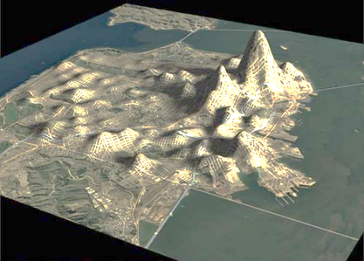
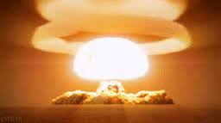
GENERALITĂȚI
Caracteristici de care se ține cont la elaborare
specificul fiecărui amplasament,
accidentele potenţiale,
tipul şi cantităţile substanţelor periculoase,
organizarea administrativă
condiţiile specifice de topografie a terenului şi de mediu.
Tipuri de evenimente considerate:
eliberări necontrolate de substanţe periculoase în mediu;
incendii;
explozii.
Notes:
Planurile de urgenţă în caz de accidente majore în care sunt implicate substanţe periculoase se elaborează ţinând cont de

Slide 5
Planul de Urgență Internă - PUI
Cine?
operatorii care deţin substanţe periculoase în cantităţi egale sau mai mari decât cele prevăzute în părţile 1 şi 2 coloana 3, din anexa 1 a Legii nr. 59/2016
Cum?
scenariile de accident identificate prin analiza sistematică a riscului şi estimarea efectelor acestor accidente
Consultare:
compartimentele de specialitate
personalul care lucrează în cadrul amplasamentului
personalul subcontractat pentru diferite servicii pe termen lung

Slide 6
SCOP
conducerea şi coordonarea acţiunilor în cazul unor accidente în care sunt implicate substanţe periculoase;
optimizarea intervenţiei pentru limitarea şi înlăturarea efectelor accidentelor majore în care sunt implicate substanţe periculoase;
avertizarea şi alarmarea angajaţilor proprii şi a populaţiei din zonele potenţial a fi afectate în caz de accident major, precum şi notificarea autorităţilor publice locale, operatorilor economici şi instituţiilor învecinate sau nominalizate în plan;
pregătirea personalului cu funcţii de decizie, a forţelor de intervenţie şi a angajaţilor proprii.

Slide 7
DISTRIBUIRE
un exemplar la dispecerat / personalul care asigură permanenţa în obiectiv;
un exemplar la ISU;
Extrase din PUI:
compartimentelor de specialitate din cadrul operatorului,
forţelor de intervenţie interne şi externe care au misiuni de acţiune pe amplasament,
operatorilor, instituţiilor şi autorităţilor publice locale ce pot fi afectate în cazul producerii unui accident.

Slide 8
ori de câte ori apar modificări
≤ 3 ani; la solicitarea ISU
Actualizare
schimbarea persoanelor nominalizate în plan, care au atribuţii în ceea ce priveşte conducerea şi coordonarea acţiunilor de intervenţie, precum şi privind notificarea şi informarea;
Revizuire
caracteristicile surselor de risc;
schimbarea adreselor, numerelor de telefon, fax, e-mail, etc. ale entităţilor nominalizate în plan;
modificări în situaţiile cu existentul de resurse umane şi materiale.
structura organizatorică de personal;
realizarea cooperării;
concepţia aplicării planului;
tehnologia şi sistemele de siguranţă şi de răspuns la accidentele pe amplasament;
cunoştinţele tehnico-ştiinţifice în domeniu;
instalaţii, amplasament, zone de depozitare, procese, ori ca urmare a unor modificări ale naturii, clasificării sau a cantităţii substanţelor periculoase utilizate
IMPORTANT!
Actualizarea sau revizuirea planului de urgenţă internă se realizează, acolo unde este cazul şi ca urmare a concluziilor rezultate în urma testării acestuia, precum şi după un accident major în care sunt implicate substanţe periculoase.
Notes:
care ar putea avea consecinţe semnificative în cazul producerii unui accident major sau ar putea determina reclasificarea unui amplasament.

Slide 9
INSTRUIRE
Întreg personalul angajat sau contractat care desfăşoară activităţi în cadrul amplasamentului se instruieşte periodic asupra părţilor relevante pentru acesta din planul de urgenţă internă.
În cazul revizuirii planului de urgenţă internă, prima instruire trebuie să aibă loc în cel mult 15 zile de la data intrării în vigoare a reviziei acestuia.
Vizitatorii, înainte de a li se permite accesul pe amplasament, se instruiesc asupra semnalelor de alarmă, precum şi asupra modului de comportare în caz de accident major sau de activare a planului de urgenţă internă.

Slide 10
EXERSARE, TESTARE EVALUARE
Cum?
planificări anuale întocmite de responsabilul în domeniul managementului securităţii şi aprobate de conducerea operatorului economic.
Planificarea desfăşurării exerciţiilor se transmite la ISU până la data de 15 decembrie a anului în curs pentru anul următor
Ce, Când?
pregătire teoretică privind modul de acţiune în caz de accidente pe amplasament în care sunt implicate substanţe periculoase - lunar;
exerciţii de simulare, fără implicarea forţelor specializate în teren, în special pentru verificarea fluxului informaţional-decizional şi de notificare a accidentului – o dată la 6 luni;
exerciţii de simulare a unui accident major, în teren, cu implicarea parţială sau totală a entităţilor nominalizate în plan – cel puţin o dată la 3 ani pentru fiecare tip de eveniment identificat în plan.

Slide 11
EXERSARE, TESTARE EVALUARE
Evaluarea testării planului de urgenţă internă se realizează după executarea exerciţiilor, pe baza observaţiilor şi rapoartelor prezentate de personalul special desemnat în acest scop.
Concluziile desprinse şi măsurile pentru îmbunătăţirea activităţii sunt cuprinse într-un raport de evaluare, întocmit de către responsabilul în domeniul managementului securităţii, care se prezintă conducerii operatorului.
Un exemplar din raportul de evaluare se transmite la ISU în termen de 15 zile de la data executării fiecărui exerciţiu.

Slide 12
STRUCTURA CADRU A PUI
1. Actualizări, revizuiri, avizări şi distribuţie
2. Generalităţi
3. Activarea planului / încetarea urgenţei pe amplasament
Clasificarea urgenţelor
Când se activează planul
Persoane cu responsabilităţi în activarea planului
Modul de activare a planului;
Fluxul informaţional
Informaţii ce se furnizează în caz de accident
Încetarea urgenţei
4. Clasificarea scenariilor de accident
5. Descrierea acţiunilor în caz de urgenţă
Notes:
1. Actualizări, revizuiri, avizări şi distribuţie
2. Generalităţi - se înscrie scopul în care s-a elaborat planul de urgenţă, domeniul de aplicare al acestuia şi baza legală ce justifică elaborarea
3. Activarea planului / încetarea urgenţei pe amplasament - capitolul prezintă, într-o manieră uşor de înţeles şi aplicat într-o situaţie de urgenţă următoarele aspecte:
a) Clasificarea urgenţelor – sistem individual de clasificare, în funcţie de efectele pe amplasament sau în afară, impactul economic, impactul social, impactul asupra mediului, etc.;
b) Când se activează planul – stabilirea unor criterii individuale ce vor solicita activarea planului;
c) Persoane cu responsabilităţi în activarea planului
- Numele sau funcţiile persoanelor autorizate să declanşeze proceduri de urgenţă şi persoana responsabilă pentru coordonarea la faţa locului a acţiunii de atenuare a efectelor;
- Numele sau funcţia persoanei care are responsabilitatea de a menţine legătura cu autoritatea responsabilă pentru planul de urgenţă extern;

Slide 13
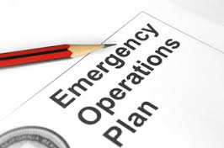
PLANUL DE URGENȚĂ EXTERNĂ - PUE
Cine?
ISU, cu sprijinul autorităţii administraţiei publice locale care are atribuţii în gestionarea situaţiilor de urgenţă pe teritoriul căreia se află amplasamentul
Cum?
Pe baza
analizei riscurilor din raportul de securitate,
informaţiilor din planul de urgenţă internă,
scenariilor cu efecte în afara amplasamentului,
rezultatelor evaluării efectului domino şi
estimării efectelor accidentelor majore
Cooperare:
celelalte autorităţi competente
structurile deconcentrate ale ministerelor
alte entităţi cu responsabilităţi de intervenţie

Slide 14
SCOP
conducerea şi coordonarea acţiunilor în situaţia declanşării unor evenimente în care sunt implicate substanţe periculoase cu efecte în afara amplasamentului;
înştiinţarea, avertizarea, alarmarea şi informarea forţelor de intervenţie, autorităţilor publice cu responsabilităţi în domeniul gestionării situaţiilor de urgenţă şi populaţiei;
planificarea măsurilor de protecţie a populaţiei expuse riscului în situaţii de accidente majore în care sunt implicate substanţe periculoase;
stabilirea cadrului general de acţiune a forţelor de intervenţie din afara amplasamentului;
realizarea cooperării cu statele vecine în ceea ce priveşte asistenţa în situaţii de urgenţă generate de accidente majore cu efecte transfrontiere în care sunt implicate substanţe periculoase.

Slide 15
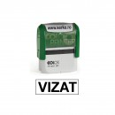
APROBARE / AVIZARE / CONSULTARE
Aprobare:
Prefect
Avizare:
autorităţile şi instituţiile teritoriale care au responsabilităţi de intervenţie stabilite în cadrul acestuia
Consultarea publicului:
organizarea de dezbateri publice, mese rotunde, consultări la sedii, afişarea pe pagina proprie de interne etc., un extras al planului din care sunt excluse informaţiile confidenţiale

Slide 16
DISTRIBUIRE
un exemplar la ISU;
un exemplar la Instituţia Prefectului;
un exemplar la IGSU;
copii / extrase din PUI:
autorităţilor publice locale şi instituţiilor teritoriale care au responsabilităţi de intervenţie stabilite în cadrul acestuia

Slide 17
Actualizare
schimbarea persoanelor nominalizate în plan, care au atribuţii în ceea ce priveşte conducerea şi coordonarea acţiunilor de intervenţie, precum şi notificarea şi informarea;
Revizuire
caracteristicile surselor de risc;
schimbarea adreselor, numerelor de telefon, fax etc. ale entităţilor nominalizate în plan;
modificări în situaţiile cu existentul de resurse umane şi materiale.
analiza riscurilor din raportul de securitate;
scenariile cu efecte în exteriorul amplasamentului;
realizarea cooperării;
concepţia aplicării planului;
structura dezvoltărilor socio-economice şi aşezărilor umane din zonele de risc;
cunoştinţele tehnico-ştiinţifice în domeniu;
vecinătatea amplasamentului.
Notes:
se actualizează prin grija ISU, cu sprijinul autorităţilor administraţiei publice locale din zonele de planificare la urgenţă şi Instituţiei Prefectului, anual sau ori de câte ori apar modificări în ceea ce priveşte
Revizuirea planului de urgenţă externă se realizează la intervale de cel mult 3 ani sau în baza modificărilor produse în:

Slide 18
EXERSARE, TESTARE, EVALUARE
Cum?
grafic anual întocmit de ISU şi aprobat de prefect.
Planificarea desfăşurării exerciţiilor se transmite la IGSU
Scenariul, concepţia şi planul de desfăşurare
Ce, Când?
pregătire teoretică de specialitate;
exerciţii de verificare a fluxului informaţional-decizional (EXSIM sau EXCON);
exerciţii de simulare a unui accident major cu desfăşurarea parţială sau totală a forţelor în teren (EXFT sau EXCOM).
Cel puţin o dată la 36 de luni se execută câte un exerciţiu de testare cu desfăşurarea tuturor forţelor în teren, pentru fiecare tip de eveniment identificat în plan, fiind, de regulă, corelat cu un exerciţiu de testare a planului de urgenţă internă, organizat de operator

Slide 19
EXERSARE, TESTARE, EVALUARE
ISU realizează o evaluare a fiecărui exerciţiu de testare a planului de urgenţă externă, prin întocmirea unui raport pe baza concluziilor prezentate de fiecare autoritate implicată.
Raportul va cuprinde o secţiune dedicată activităţii de informare publică.
Semestrial, ISU înaintează către IGSU un raport cu rezultatele evaluării exerciţiilor de testare a planurilor de urgenţă externă.
Frecvenţa şi modalităţile de organizare şi desfăşurare a exerciţiilor de testare a planurilor de urgenţă se dimensionează, corelându-se cu accidentele/evenimentele petrecute, concluziile rezultate din inspecţiile pe aceste amplasamente, gradul de pregătire a forţelor de intervenţie, schimbările şi modernizările instalaţiilor de pe amplasament etc., dar nu pot depăşi o perioadă mai mare de 3 ani.
În cazul platformelor industriale şi grupurilor domino, la testarea planurilor de urgenţă, cel puţin o dată la trei ani se execută un exerciţiu de testare cu implicarea întregii platforme sau grup domino.

Slide 20
STRUCTURA CADRU A PUE
Actualizări, revizuiri, avizări şi distribuţie
Generalităţi
Activarea planului / încetarea urgenţei în afara amplasamentului
Când se activează planul
Persoane responsabile de activarea planului
Modul de activare a planului
Informaţiile care se furnizează în caz de accident
Încetarea urgenţei

Slide 21
STRUCTURA CADRU A PUE
Zone de planificare la urgenţă
Înştiinţare / alarmare / evacuare / adăpostire
Scenariile accidentale
Intervenţia
Informarea publicului şi mass-media
Secţiunea cartografică

Slide 22
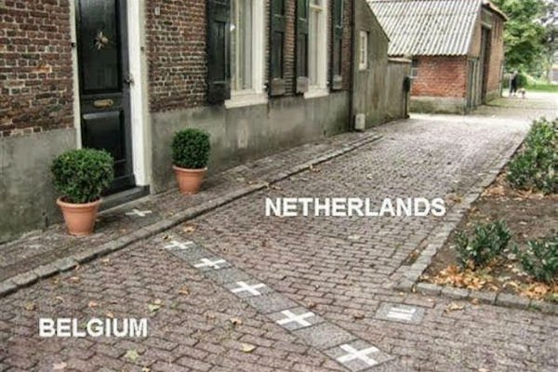
SCENARII TRANSFRONTALIERE
Pentru amplasamentele situate la o distanţă mai mică sau egală cu 15 km faţă de graniţele de stat ale României, precum şi pentru cele care au scenarii de eliberare de substanţe periculoase în apele de suprafaţă din bazinele de recepţie ale râurilor care delimitează, traversează sau sunt poziţionate pe graniţele de stat ale României şi situate la o distanţă mai mică sau egală cu cea care corespunde unei durate de curgere a apei în albie de două zile, cu o viteză medie de curgere a acesteia, PUE se avizează şi de către Inspectoratul General.
ISU transmite autorităţilor competente locale similare, din zonele afectate, din ţara vecină, o notificare semnată de prefect
ISU transmite autorităţilor administraţiei publice locale, din zonele afectate, din ţara vecină un extras din plan din care sunt excluse informaţiile confidenţiale – pentru asigurarea consultării publicului
IGSU transmite către autorităţile competente de la nivel naţional din ţara în cauză notificarea și un extras din plan din care sunt excluse informaţiile confidenţiale

Slide 23
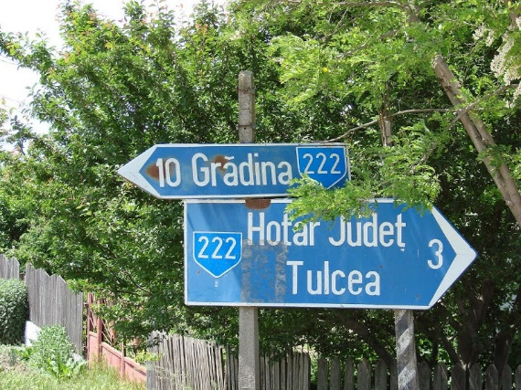
SCENARII INTERJUDEȚENE
Pentru scenarii cu impact asupra teritoriului administrativ al unui judeţ vecin:
planul de urgenţă externă se va elabora în cooperare şi cu autorităţile relevante din cadrul judeţului vecin în cauză.
organizarea şi desfăşurarea acţiunilor de intervenţie se face coordonat la nivelul instituţiei prefectului, precum şi a tuturor forţelor de intervenţie.
Planurile de urgenţă prevăzute în anexa 4 lit. b) punctul v) a Legii nr. 59/2016 se întocmesc cu respectarea structurii cadru a planului de urgenţă internă şi a prevederilor art. 5, art. 6 alin. (2) şi (3), art. 8, art. 9 alin. (1) – (4), art. 10 şi art. 11 din normele metodologice.

Slide 24
Estimarea efectelor accidentelor majore
Efectele accidentelor asupra elementelor vulnerabile
dimensionarea zonelor de planificare la urgenţă
planificarea răspunsului la urgenţă
Analiza consecințelor

Slide 25
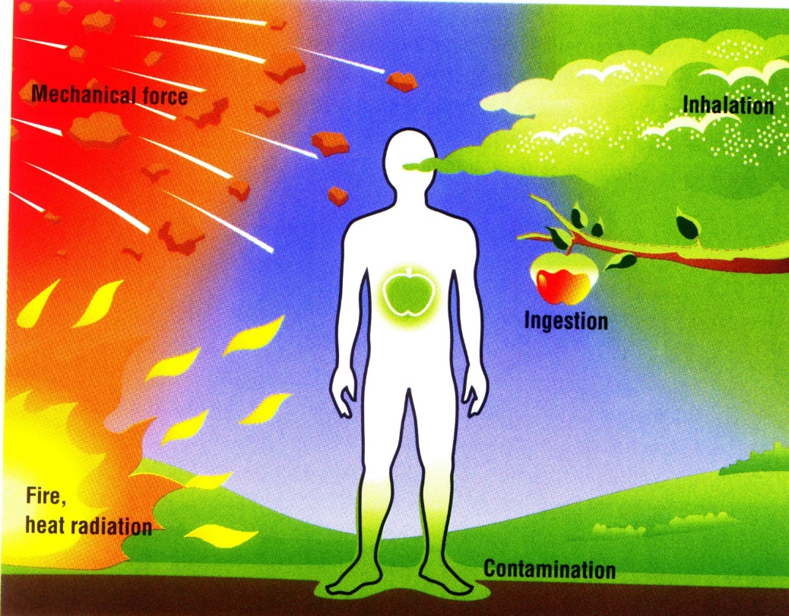
Efecte asupra elementelor vulnerabile
efecte mecanice generate de suprapresiunea în frontul undei de şoc sau de proiectile - efectul de misil;
efecte termice generate de radiaţia termică;
efecte toxice determinate de eliberarea sau emisia de substanţe periculoase în atmosferă sau de contaminarea mediului provocată de deversarea necontrolată a substanţelor periculoase.

Slide 26
Valorile prag pentru efectele specifice asupra populației
Tipul de pericol | Scenariul | Mortalitate ridicată | Prag de mortalitate | Vătămări ireversibile | Vătămări reversibile
Dispersie toxică | Eliberare SP în aer | LC₅₀ | AEGL3 | AEGL2 | AEGL1
Incendiu | Fire ball | Raza fire ball | 350 kJ/m² | 200 kJ/m² | 125 kJ/m²
 | Jet fire | 12,5 kW/m² | 7 kW/m² | 5 kW/m² | 3 kW/m²
 | Pool fire | 12,5 kW/m² | 7 kW/m² | 5 kW/m² | 3 kW/m²
 | Flash fire | LFL | 1/2 LFL
 | BLEVE | raza fire ball | 350 kJ/m² | 200 kJ/m² | 125 kJ/m²
Explozie | UVCE | 0,3 – 0,6 bar | 0,14 bar | 0.07 bar | 0,03 bar
 | CVE | 0,3 bar | 0,14 bar | 0.07 bar | 0,03 bar

Slide 27
Scenarii rezonabile
scurgere de substanţă printr-un orificiu cu suprafaţa mai mică sau egală cu 100 mmp;
ruptură a unui furtun flexibil;
ruptură completă a unei conducte cu diametrul interior mai mic sau egal cu 20 mm;
declanşarea unui dispozitiv de eliberare atmosferică (supapă de suprapresiune, disc de rupere, punct de drenaj/colectare mostre);
neaprinderea/stingerea faclei pe durata eliberării;
incendiu în cuva de retenţie sau în exteriorul rezervorului;
fenomene BLEVE;
explozii ale materialelor explozive, etc.

Slide 28
Scenarii toxice
Simularea emisiilor de substanţe periculoase - două situaţii meteorologice diferite, specifice amplasamentului analizat:
cele mai nefavorabile, dar posibile;
cele mai frecvente;
Condiţiile meteorologice selectate se descriu, cel puţin, pe baza următorilor parametri:
Viteza vântului;
Clasa de stabilitate atmosferică Pasquill;
Temperatura aerului;
Umiditate;
Radiaţie solara.

Slide 29
În vederea stabilirii dimensiunii zonelor de planificare la urgenţă se vor utiliza scenariile evenimentelor rezonabile, cu probabilitate de manifestare mai mare de 10^-6, calculate conform unei metodologii sistematice de analiză a riscului.
Analiza consecinţelor emisiilor de substanţe periculoase ce prezintă efecte toxice pentru oameni se face pentru fiecare valoare prag şi condiţie meteorologică, deplasarea şi dimensiunea norului toxic fiind reprezentată pentru următoarele intervale de timp trecute de la iniţierea accidentului: 10 min., 30 min. şi 60 min.

Slide 30
Multumesc pentru atentie !

